Slide 1


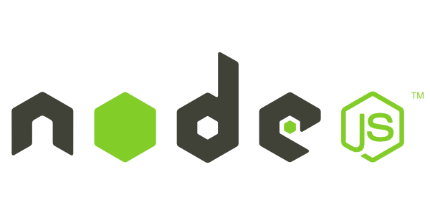
www.waib.com.br
www.waib.com.br/blog

Slide 2
Frameworks
Um framework em desenvolvimento de software, é uma abstração que une códigos comuns entre vários projetos de software provendo uma funcionalidade genérica. Um framework pode atingir uma funcionalidade específica, por configuração, durante a programação de uma aplicação. Ao contrário das bibliotecas, é o framework quem dita o fluxo de controle da aplicação, chamado de Inversão de Controle.
"Framework é um conjunto de classes que colaboram para realizar uma responsabilidade para um domínio de um subsistema da aplicação"

Slide 3





Frameworks para NodeJS
http://sailsjs.org/#!
https://www.meteor.com/
http://expressjs.com/
http://www.partialjs.com/
http://geddyjs.org/

Slide 4






facebook.com/waibtecnologia
github.com/tporto
@waibtecnologia
youtube.com/waibtecnologia
facebook.com/groups/waibtecnologia
www.waib.com.br - www.waib.com.br/blog

